Slide 1
物聯網實務與應用 聲音視覺化
指導教授：吳佳駿教授
曹永忠老師
110214314 張語真
110311503 鍾翔傑
110311521 鍾玉圓
110311540 許心怡
110311541 王鈞盛

Slide 2
目錄
想法與動機
使用材料
預期結果
成果展示圖

Slide 3
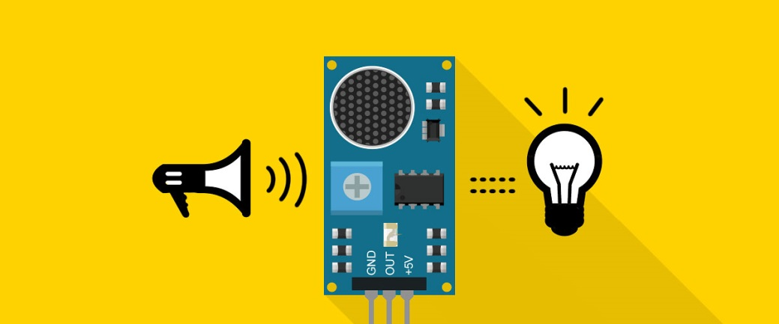
想法與動機
無論做任何事情都會發出聲音，雖然使用者本身可能不以為意，但是無形之中這股聲音可能就會影響到周遭的人導致形成噪音，而近來噪音問題日趨嚴重，人們也在思考這些噪音是否擁有最佳的解決方案。
這個裝置可以應用在許多場所，能探測並且記錄所在位置的音量大小，當音量超過某一限制門檻時，便會發出警示，提醒使用者控制音量。

Slide 4
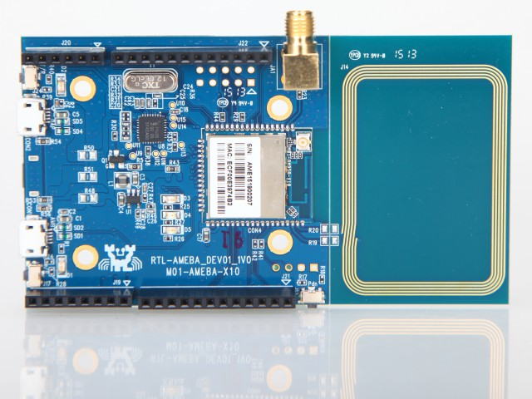
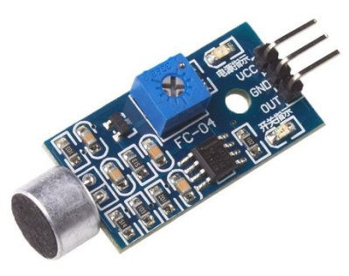
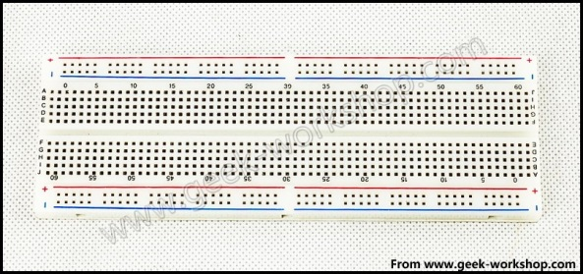
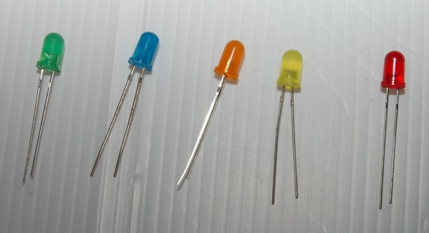
使用材料
Ameba面板
聲音感測器
麵包板
LED燈泡

Slide 5
參考分貝圖
音源 | 分貝 | 強度倍數 | 感覺
最微弱的聲音 | 0 | 1 | 聽覺起點
微風吹拂樹葉的沙沙聲 | 10 | 10 | 極為安靜
輕輕耳語聲 | 20 | 10² | 極為安靜
夜深人靜的鄉下 | 30 | 10³ | 極為安靜
醫院病房與圖書館的規定 | 40 | 10⁴ | 安靜
起居室內之環境需求 | 50 | 10⁵ | 尚稱安靜
一般交談聲 | 60 | 10⁶ | 尚稱安靜
車輛來往頻繁的街道 | 70 | 10⁷ | 尚稱安靜
大型交響樂之演奏聲 | 80 | 10⁸ | 較吵
傳統菜市場之吵雜聲 | 90 | 10⁹ | 很吵
織布機、鉚釘機的操作聲 | 100 | 10¹⁰ | 很吵
電鋸的操作聲 | 110 | 10¹¹ | 很吵
賽車場上跑車起動的聲音 | 120 | 10¹² | 痛苦開始
機場附近螺旋槳飛機起飛聲 | 130 | 10¹³ | 無法忍受

Slide 6
預期結果
分貝<40時，以綠燈表示
40<分貝<70時，以藍燈表示
分貝>70時，以紅燈表示

Slide 7
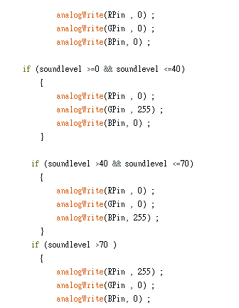
成果展示圖

Slide 8
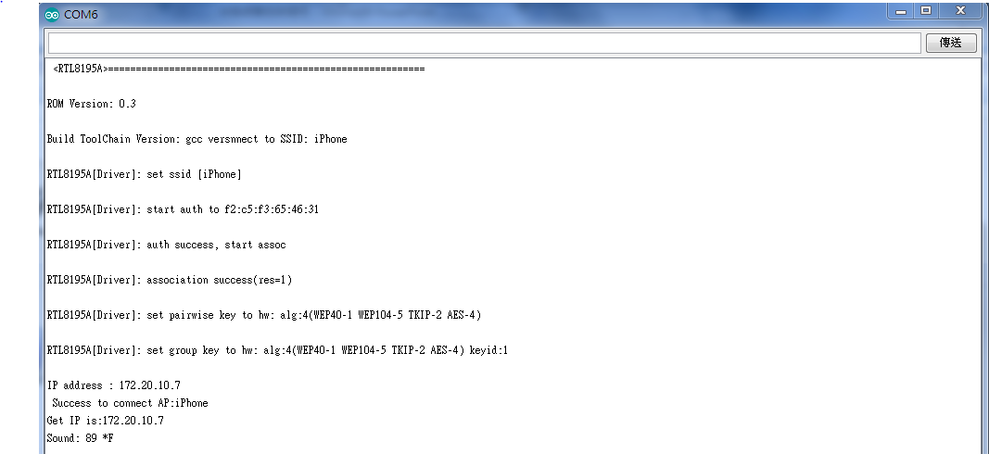
成果展示圖

Slide 9
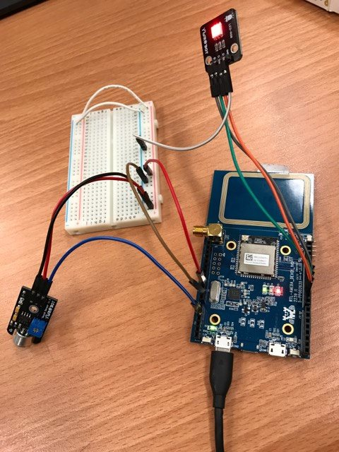
成果展示圖

Slide 10
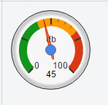
網頁視覺化成果

Slide 11
謝謝大家！

